Slide 1
Pendampingan dan Perawatan Jangka Panjang Bagi Lansia Berbasis Keluarga

Slide 2
PEMBANGUNAN KELUARGA DIPERLUKAN (mengikuti “siklus hidup”
Lansia
Konseling
Kualitas
Degenerasi
Pelayanan bagi anak SMP/A & remaja
Konseling: Gizi HIV/AIDS, NAPZA dll
Kespro remaja
Pelayanan bagi anak SD
1000 hari pertama kehidupan
Konseling
Upaya Kes Sklh
Pelayanan bagi balita
Pelayanan bagi bayi
Konseling
Pemantauan pertumbuhan & perkembangan
Persalinan, nifas & neonatal
Pelayanan
PUS & WUS
Pemeriksaan Kehamilan
Konseling
ASI eksklusif
Imunisasi dasar lengkap
MPASI
Pemantauan pertumbuhan
Konseling Gizi dan kesehatan
Pelayanan KB
Konseling
ANC terpadu
Fe & asam folat
Konseling
Inisiasi Menyusu Dini
KB pasca persalinan
Notes:
Dalam upaya meningkatkan akses dan kualitas pelayanan kesehatan ibu dan anak, dilakukan dengan pendekatan Continuum of Care yang dimulai sejak masa pra hamil, hamil, bersalin dan nifas, bayi, balita, hingga remaja (pria dan wanita usia subur).
Pada masa pra hamil, program ditujukan bagi pasangan usia subur (PUS) melalui program keluarga berencana, yang diarahkan menggunakan metode kontrasepsi jangka panjang (MKJP). Dengan demikian, diharapkan setiap PUS dapat merencanakan kehamilannya dengan baik dan terhindar dari kehamilan yang tidak diinginkan (KTD). Untuk PUS juga dikembangkan Pelayanan Kesehatan Reproduksi Terpadu (PKRT) di Puskesmas.
Pada masa kehamilan, program ditujukan untuk menjaga kesehatan ibu dan janin yang dikandungnya, dan apabila terdapat komplikasi atau faktor risiko diupayakan dapat dideteksi secara dini dan dilakukan intervensi. Kegiatan yang dilakukan meliputi Program Perencaan Persalinan dan Pencegahan Komplikasi (P4K), pelayanan antenatal terpadu (HIV, malaria, gizi, dll), dan pelaksanaan kelas ibu hamil.
Pada tahap persalinan dan nifas, diupayakan agar setiap persalinan ditolong oleh tenaga kesehatan di fasilitas pelayanan kesehatan. Upaya tersebut antara lain dilakukan melalui pengembangan rumah tunggu kelahiran di daerah dengan akses sulit dan kemitraan bidan dan dukun untuk daerah dengan proporsi persalinan oleh dukun masih tinggi. Setelah melahirkan, diupayakan agar setiap ibu mendapat pelayanan nifas, termasuk KB pasca persalinan.
Apabila terjadi komplikasi pada masa kehamilan, persalinan, dan nifas, maka perlu dirujuk dan mendapatkan penanganan tepat waktu di fasyankes dasar (Puskesmas PONED) maupun fasyankes lanjutan (RS PONEK).

Slide 3
Landasan Hukum
Undang-Undang Nomor 13 Tahun 1998 tentang Kesejahteraan Lanjut Usia
Batas usia 60 tahun di usulkan 65 tahun oleh Kemensos

Slide 4
Angka Harapan Hidup

Slide 5
Survey Sosial Ekonomi Nasional (Susenas) 2018
Jumlah Lansia Indonesia 24 Juta Jiwa (9,05%) dari 265 Juta penduduk, 20,4 Juta Jiwa (85%) Lansia Potensial
BPS 2019, Jumlah Lansia Indonesia 25,66 Juta Jiwa (9,6%) dari jumlah penduduk dan 26,20% mengalami sakit

Slide 6
Ciri-Ciri Perubahan
Mudah lelah, penglihatan berkurang, pendengaran berkurang, kulit berkeriput
Perubahan Fisik
Perubahan Mental
Perubahan Sosial
Perubahan Kesehatan Reproduksi
Sulit tidur, sedih berkepanjangan, menyendiri
Menyendiri, tidak punya gairah hidup
Menopause, andropause, libido menurun

Slide 7
Masalah Kesehatan Pada Lansia
Penurunan system imun pada sebagian lansia terutama yang frail
Immunosenescence
Multimorbiditas (Memiliki banyak penyakit kronik degenerative)
Malnutrisi
Sarkopenia & Flailty
Hipertensi (tekanan darah tinggi), diabetes, artritis, stroke, PJK (jantung coroner), gagal ginjal, kanker
Lansia cenderung memiliki penurunan nafsu makan, berkurangnya system indera perasa, lambatnya pengosongan lambung
Penurunan massa, kekuatan dan performa otot jatuh dan patah tulang

Slide 8
Hipertensi
63, 5 %
Kanker 0,4 %
Gangguan Gerigi Geligi 53,6 %
Penyakit Tersering Lansia Tahun 2018
Gagal Ginjal 0,8 %
Arthrisis 18 %
Stroke 4,4 %
Gangguan Oral 17 %
Jantung Koroner 4,5 %
Diabetes Melistus
5,7 %

Slide 9
4 Langkah Menghilangkan Kerentanan Pada Lansia
Preventif
Protektif
Promotif
Transformatif
Pemberdayaan ekonomi keluarga
Rehabilitasi tingkat dasar, pendampingan perawatan jangka panjang
Peningkatan keterampilan, penguatan kapasitas, tujuh aspek lansia
Penguatan Regulasi

Slide 10
Pengertian Pendampingan Jangka Panjang Bagi Lansia
Adalah proses pemberian bantuan dan dukungan jangka panjang kepada lansia yang tidak mampu merawat dirinya sendiri.
Harapan :
Keluarga yang tinggal bersama lansia dapat memberikan pelayanan perawatan jangka panjang bagi lansia secara optimal di rumah

Slide 11
Mayoritas lansia tinggal bersama keluarga (tiga generasi dan keluarga)
Keluarga mendukung dan mendampingi, merawat lansia dengan penuh kasih sayang

Slide 12
Tanda-Tanda Lansia Perlu Perawatan Jangka Panjang
Mengalami ketergantungan sedang dan berat (diukur dengan Activity of Daily Living)
Mengalami keterbatasan dalam melakukan aktifitas
Mengalami berbagai penyakit berat termasuk stroke, demensia, depresi berat, penyakit jiwa, pasca jatuh, terutama mengalami penyakit dua atau lebih (pasien geriatri)
Mengalami gangguan yang sedang dan berat dalam lingkup sindroma geriatri: kurang bergerak, instabilitas, gangguan intelektual, gangguan penglihatan dan pendengaran, infeksi, kecenderungan mengurung diri, malnutrisi, sulit tidur, penurunan daya tahan tubuh

Slide 13
Tindakan Pendampingan Perawatan

Slide 14
Makan 3-5 kali sehari
Diet tinggi protein
(tergantung penyakit penyerta)
Jaga Pola Makan
Makanan variatif (karbohidrat, lemak baik, protein, buah dan sayur
Batasi penggunaan gula dan garam tambahan pada makanan

Slide 15
Pemberian Vitamin
Vitamin D
Cahaya Matahari (sumber utama) (3000 IU)
Ikan, contohnya sarden dan salmon (100-1000 IU)
Jamur (100 IU)
Kuning telur (20 IU)
Efek utama :
Meningkatkan penyerapan mineral Kalsium dan Fosfor di saluran pencernaan
Meningkatkan kekuatan otot dan tulang
Efek tambahan :
Menurunkan resistensi insulin (diabetes tipe 2)
Menurunkan aktivitas RAAS yang berhubungan dengan tekanan darah
Meningkatkan imunitas tubuh
Melindungi diri dari infeksi saluran pernapasan akut

Slide 16
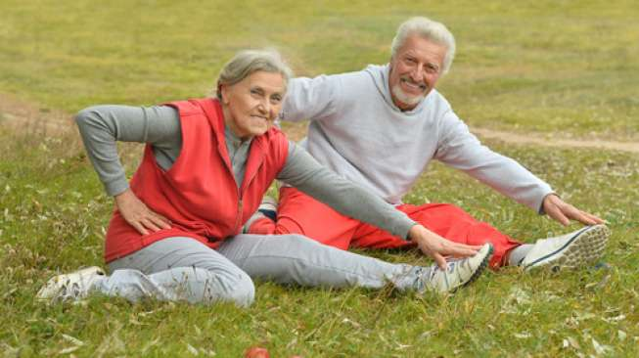
Lakukan Aktivitas Fisik
Dalam satu minggu
setidaknya 150 menit aktivitas aerobik tingkat sedang
ATAU, 75 menit aktivitas aerobik tingkat berat
ATAU, akuivalen dari kombinasi keduanya
Tiap sesi olahraga tersebut berlangsung minimal 10 menit
Lansia dengan gangguan gerakan : aktivitas fisik setidaknya 3 kali seminggu sebaiknya di lakukan untuk meningkatkan keseimbangan tubuh dan menghindari jatuh
Aktivitas fisik yang melibatkan otot-otot besar di tubuh : otot tangan, dada, paha, setidaknya 2 kali seminggu

Slide 17
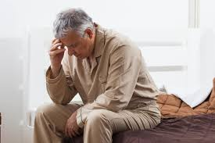
Tidur Yang Cukup
Sleep Hygiene (Aktif di siang hari, tidur nyenyak di malam hari)
Tidur berperan dalam pembentukan memori sistem imun
Tidur setelah imunisasi meningkatkan antibody dan jumlah sel imun
Ketika tidur terjadi slow wave sleep dimana terjadi perubahan hormon :
Penurunan hormon stress
Peningkatan hormon pertumbuhan
Peningkatan hormone adrenalin

Slide 18
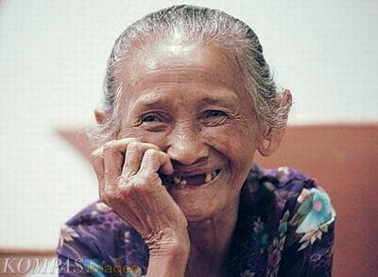
Kelola Stres
Stres sementara (contohnya berhitung, dan berbicara di depan umum) efek positif terhadap sistem imun
Stres lama dan berkepanjangan (kronis) akan menurunkan sistem imun
Lakukan dan kembangkan hobi (berkebun, membaca buku, mengisi TTS, dll.). Mendekatkan diri kepada Allah Tuhan YME
Maksimalkan kontak/interaksi dengan keluarga dan teman melalui telepon dan media sosial online

Slide 19
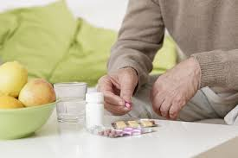
Minum obat rutin pada penyakit kronis

Slide 20
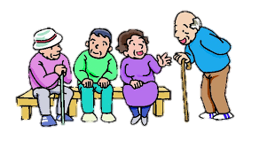
Komunikasi Efektif
Komunikasi efektif agar lansia merasa nyaman berinteraksi dengan keluarga dan orang lain
Teknik asertif
Sikap dapat menerima, memahami lawan bicara
Menunjukkan sikap peduli, sabar mendengarkan dan
memperhatikan ketika sedang berbicara
Responsif
Aktif, tidak menunggu lansia meminta bantuan sehingga
menimbulkan perasaan tenang

Slide 21
Komunikasi Efektif
Fokus
Tetap konsisten terhadap apa yang ingin disampaikan ketika
berkomunikasi
Supportif
Bersikap mendukung (moral maupun materiil) agar dapat
menumbuhkan rasa percaya diri lansia sehingga tidak merasa
menjadi beban bagi keluarganya → lansia menjadi mandiri
berkarya

Slide 22
Komunikasi Efektif
Klarifikasi
Dilakukan dengan mengajukan pertanyaan ulang dan
memberi penjelasan lebih dari satu kali → menciptakan
kesamaan pandangan/pendapat
Sabar dan ikhlas
Sabar dan ikhlas dalam mendampingi lansia karena lansia
terkadang mengalami perubahan → agar tidak merusak
komunikasi dan hubungan dengan lansia

Slide 23
Kesimpulan
Lansia pada umumnya tinggal bersama keluarga, maka keluarga berperan dalam mendukung, mendampingi, merawat lansia dengan penuh kasih saying.
Bina Keluarga Lansia (BKL) adalah suatu strategi yang efektif untuk menciptakan lansia tangguh yaitu lansia yang sehat, produktif aktif dan mandiri.

Slide 24
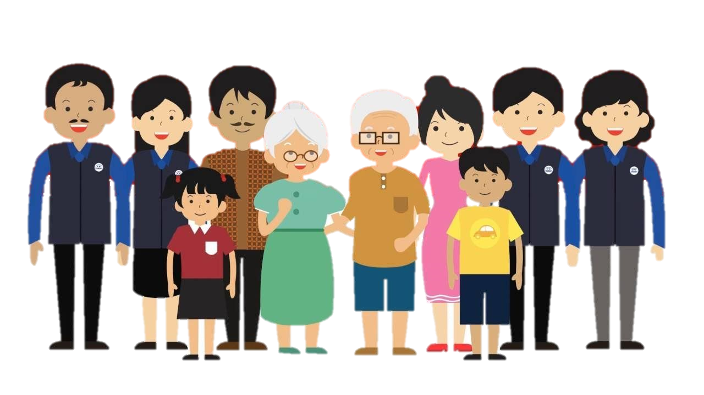
TERIMAKASIH

